Slide 1
第四題
第三組
謝文棋、張文耀、黃文暉、廖文睿、黃予珩、王甫丞、蘇昱瑋

Slide 2
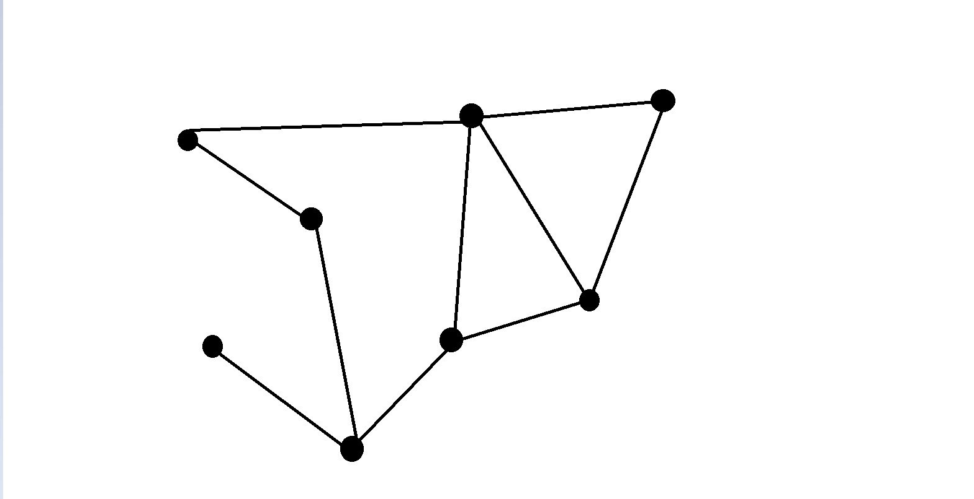
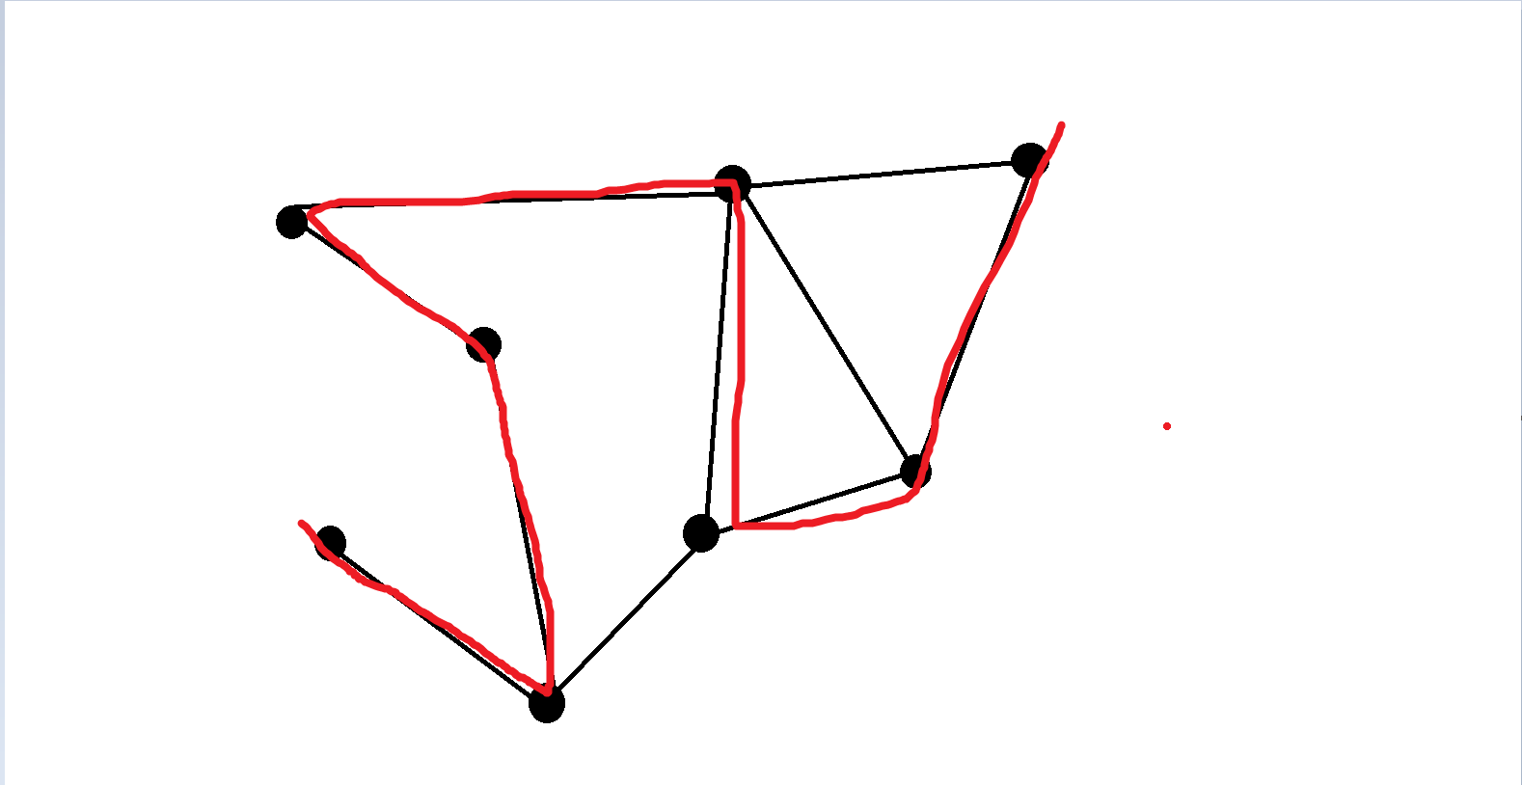
Hamilton Path
NP?

Slide 3
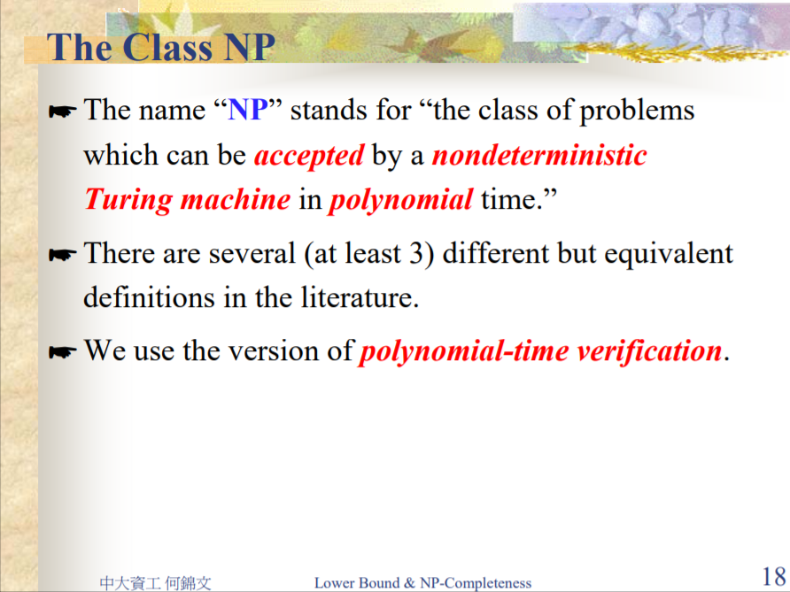
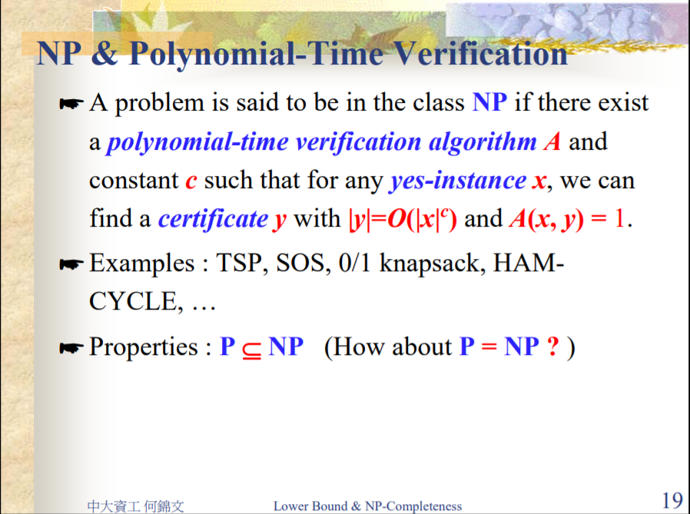
NP
From 何錦文教授演算法課上課講義

Slide 4
證明Hamilton Path問題屬於NP
x = <G, u, v>: 一條圖G中的Hamilton Path。
y: 紀錄<G, u, v>中所有頂點的字串。
A: 驗證X是否正確的演算法，正確回傳1，錯誤回傳0。

Slide 5



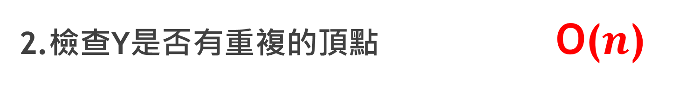
演算法A
1. 檢查Y是否有n個頂點 O($n$)
2.檢查Y是否有重複的頂點 O($n$)
3. 檢查Y中的所有頂點之間是否都存在邊連著 O($n+m$)
4. 檢查Y1是不是等於u，Yn是不是等於v O($1$)

Slide 6
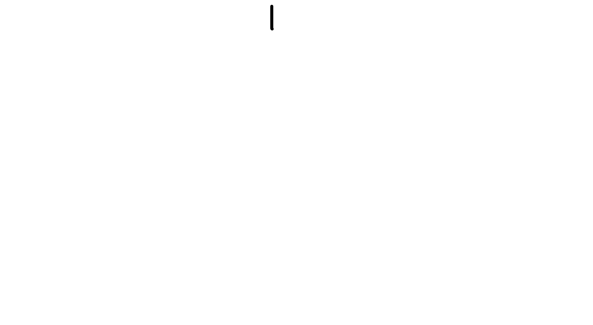
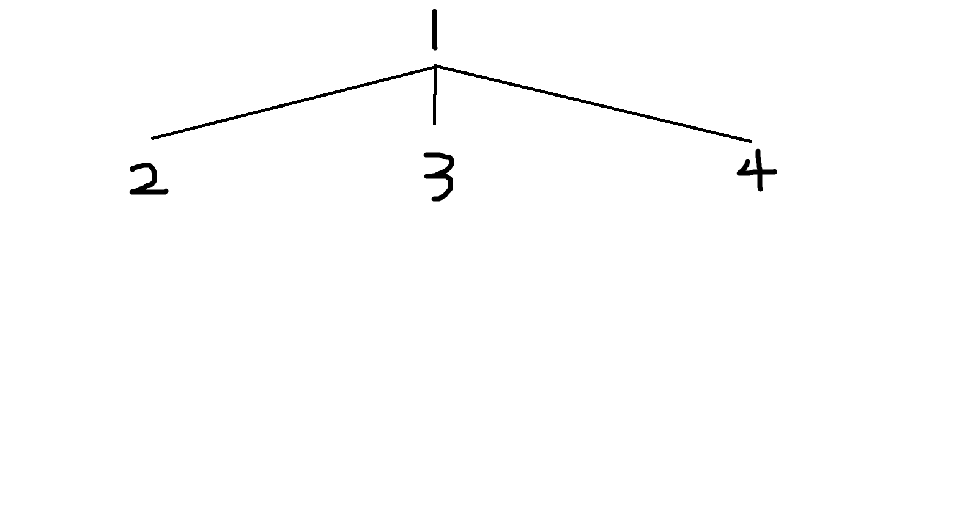

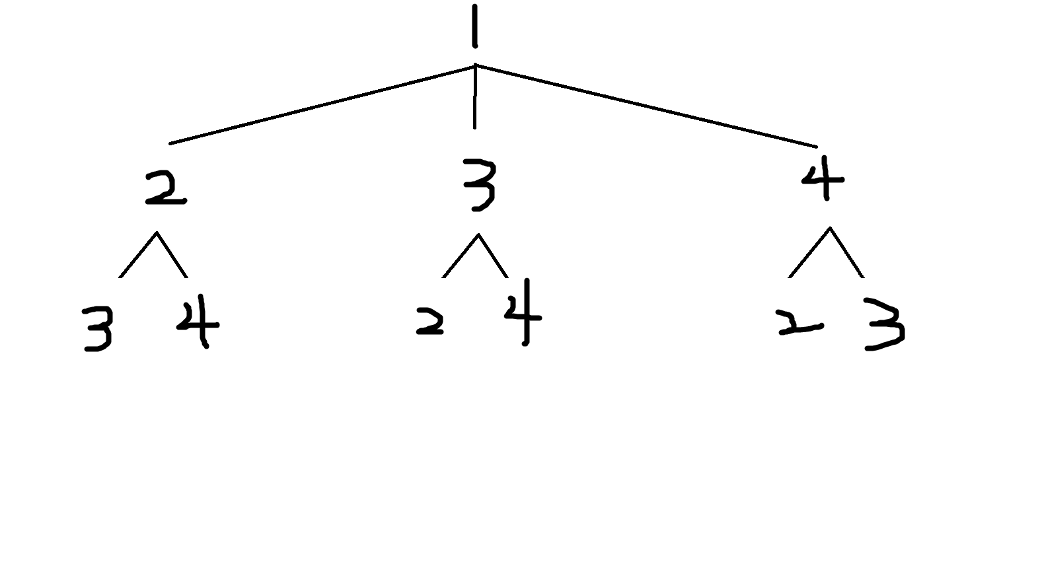
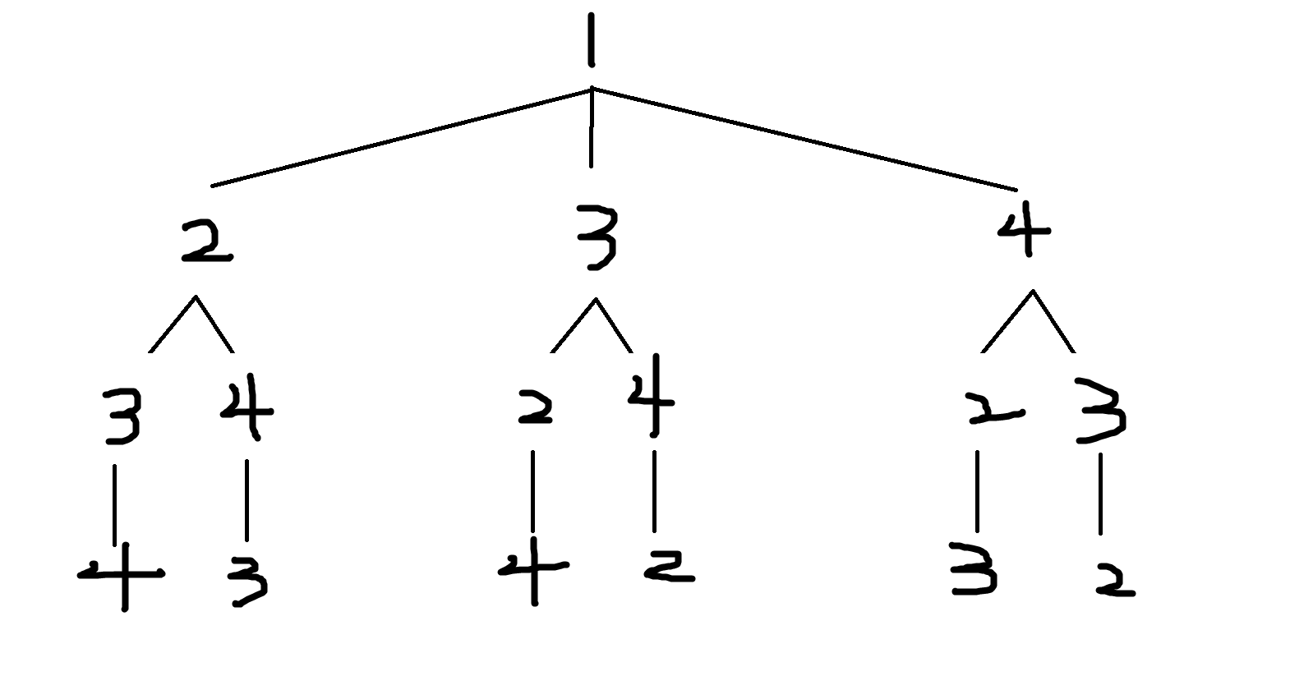
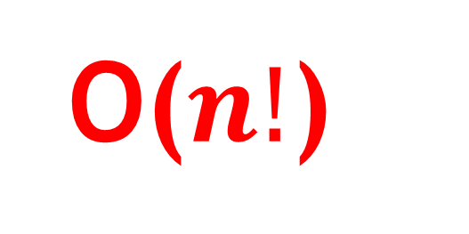
P or NP-Complete?
NP-Complete?
DP
O($n!$)
窮舉法

Slide 7
題目
給你一個directed acyclic graph(DAG)，找出一個有效率的演算法去找出它的hamiltonian-path

Slide 8
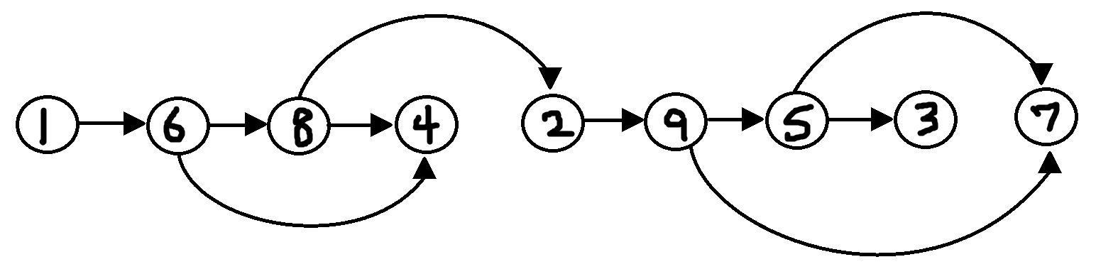
拓樸排序
檢查是否相連

Slide 9
三個問題
為什麼只要檢查中間，走旁邊不行嗎?
為甚麼起點一定是第一個，其他點當作起點不行嗎?
拓圖排序可能有很多種，有沒有可能這個排序有相連，而其他排序沒有?

Slide 10
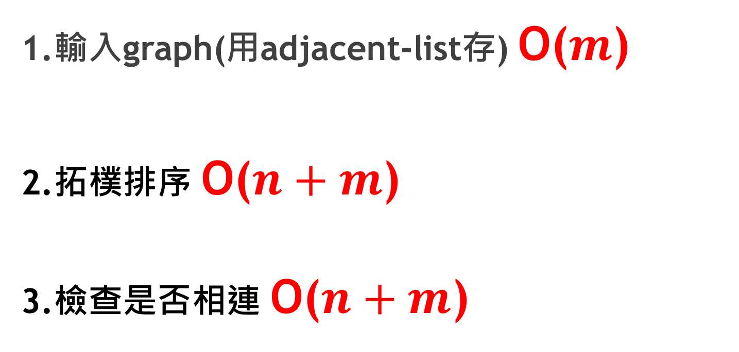
時間複雜度
1.輸入graph(用adjacent-list存) O($m$)
2.拓樸排序 O($n+m$)
3.檢查是否相連 O($n+m$)

Slide 11
蘇都扣
Main()
拓樸排序(G) ------------ 得到一個序列path
檢查(G, path)
end

Slide 12
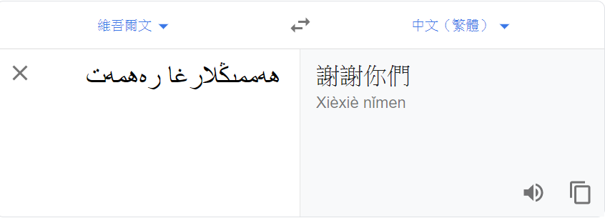
ھەممىڭلارغا رەھمەت

